Slide 1

REAL ESTATE
CONSULTANT
Autor: Santiago Hourcade

Slide 2

INDICE
1
Intro
2
Hipotesis
3
EDA
4
Insights
Contexto, Audiencia, Problematica y
Objetivo
Aspectos a analizar y Preguntas de interés
Resumen Metadata y Análisis Exploratorio de los datos
Revelaciones y Conclusiones

Slide 3

1
INTRO
Contexto, Audiencia, Problemática y Objetivo.

Slide 4

CONTEXTO Y
AUDIENCIA
Consultora de Negocios particularmente enfocada en el sector de Real Estate cuyo objetivo es brindar Asesoramiento Financiero a sus clientes con la finalidad de que tomen decisiones de Inversión que permitan maximizar sus ganancias.
Para ello la consultora se focaliza en ofrecer una orientación a los inversores en la toma de decisiones estratégicas relacionadas con la compra, venta o desarrollo de propiedades proporcionando recomendaciones basadas en datos y conocimientos profesionales de propiedades con la finalidad de determinar su valor en el mercado. Esto implica analizar factores como la ubicación del inmueble, el tamaño y las características de la vivienda, las tendencias del mercado y otros aspectos relevantes para establecer un valor certero.

Slide 5
PROBLEMATICA
La crisis subprime del 2008 tuvo un impacto significativo en el ambiente de negocios y en la economía global en general. El sector de negocios más afectado por la crisis subprime fue el sector financiero en general, junto a la construcción y el sector inmobiliario que padecieron una disminución drástica en la demanda de viviendas. La crisis subprime tuvo un fuerte impacto en la confianza de los consumidores respecto al sector. La pérdida de valor de los activos, sumado a la quiebra de instituciones financieras generó incertidumbre.

Slide 6
OBJETIVO
El objetivo del presente proyecto es reducir la incertidumbre y la volatilidad para los inversores y distintos actores del mercado inmobiliario.
Para lograrlo, partiendo de una amplia base de datos se buscará obtener algunos primeros insights para luego generar modelos predictivos con el propósito de inferir el precio de las viviendas.
Mediante el análisis que arrojan los primeros insights se podrá generar algunas conclusiones preliminares mientras que con la aplicación de modelos predictivos se busca brindar información más precisa y confiable sobre el valor de las propiedades.
En definitiva el objetivo es permitir a los inversores tomar decisiones más acertadas y fundamentadas y así evaluar mejores oportunidades de inversión reduciendo los riesgos asociados en la compra o venta de propiedades.

Slide 7
2
HIPOTESIS
Aspectos a analizar y Preguntas de interés

Slide 8
HIPOTESIS
Aspectos a Analizar
Características de las viviendas en EEUU.
Análisis del Precio de las propiedades.
Relación existe entre el Precio y las Características de los inmuebles.
Preguntas de interes
¿Cuales son las características principales de las viviendas?
¿Cómo es la distribución de precios de las viviendas?
¿Existe un cambio significativo del precio de las viviendas en el tiempo?
¿Cual es la relación entre el precio promedio de las viviendas y el tamaño de las mismas?
¿Cual es la relación entre el precio promedio de las viviendas y las condiciones de las mismas?
¿El precio de la propiedad se ve afectado si la vivienda fue renovada?

Slide 9
3
EDA
Resumen Metadata y Análisis Exploratorio de los Datos

Slide 10
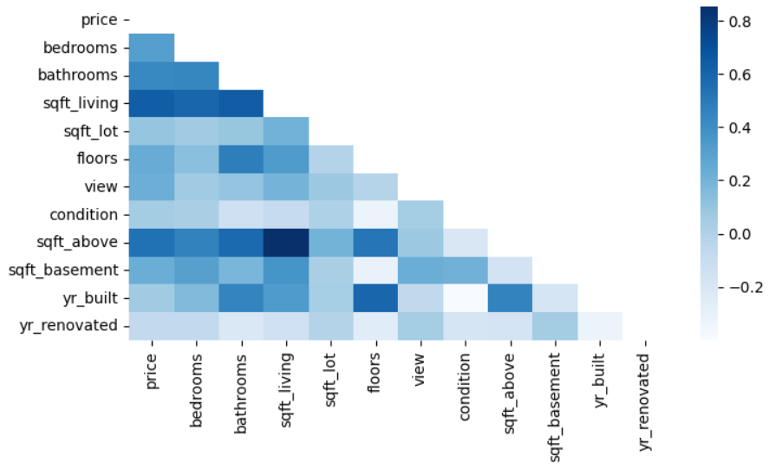
RESUMEN METADATA
Nuestro dataset contiene información sobre el Mercado Inmobiliario de los EEUU para el periodo 2014.
Entre los datos podemos encontrar la ubicación, características de la propiedad y al precio de venta.
El mismo cuenta con 4600 filas y 18 columnas.
Nuestra variable objetivo y objeto del análisis es el Precio.
Relación de la variables: Coeficiente de Pearson

Slide 11
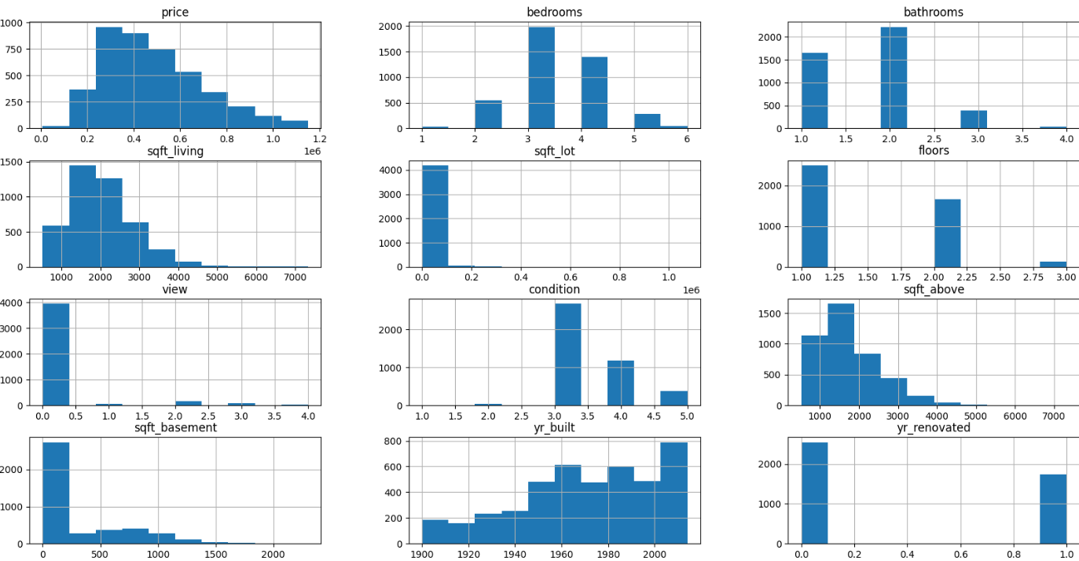
RESUMEN METADATA
El gráfico de la derecha muestra la distribución de frecuencias de las variables cuantitativas de nuestro dataset.
Dataset: https://www.kaggle.com/datasets/shree1992/housedata?resource=download

Slide 12
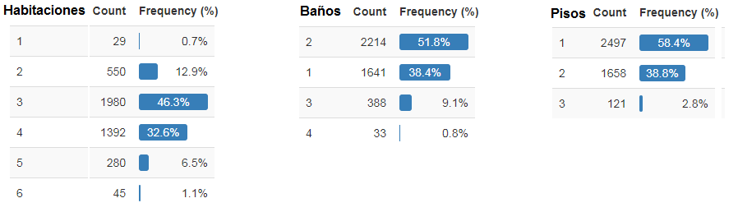
CARACTERÍSTICAS:
ANÁLISIS UNIVARIADO
¿Cuales son las características principales de las viviendas?
Del análisis de las frecuencias en términos relativos observamos que el 79% de las viviendas que cuentan entre 3 y 4 habitaciones, por lo que existe una alta concentración. En tercer lugar se observan 12.9% de viviendas de 2 habitaciones. Las viviendas con un baño dos baños representan el 90%%, existe aquí también una concentración muy significativa. Respecto la cantidad de pisos, el 97% de las propiedades cuentan con una o dos plantas siendo muy poco significativo la cantidad de vivienda con tres o más pisos.

Slide 13
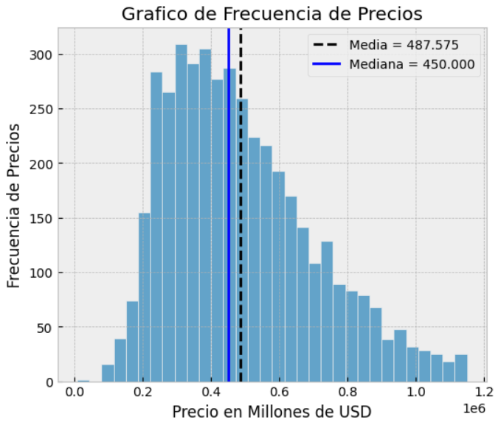
PRECIO:
ANÁLISIS
UNIVARIADO
¿Cómo es la distribución de precios de las viviendas?
Podemos concluir que los precios de la viviendas muestran una distribución prácticamente normal aunque se observa una leve asimetría de derecha.
Además podemos observar que la mayor cantidad observaciones se encuentran concentradas entre los $200.000 y los $600.000.
La media es de $487.575 mientras que la mediana es de $450.000, (Levemente inferior).

Slide 14
PRECIO:
ANÁLISIS
ESTADISTICO
¿Existe un cambio significativo del precio de las viviendas en el tiempo??
Mientras nuestra muestra arroja un precio promedio de $487.475 para el año 2014, según datos de la Asociación Nacional de Agentes Inmobiliarios de EEUU, el precio medio de una vivienda en el cuarto trimestre de 2021 fue de aproximadamente $408.800.
Nuestra Hipótesis Nula (H0) implica que no existe un cambio significativo en el precio promedio de las viviendas. Al aplicar T test, el resultado que arroja el valor P es significativamente mayor a 0.05 (nivel de significancia), con lo cual únicamente podemos concluir que no podemos rechazar H0. En definitiva no podemos confirmar que hubo un cambio significativo en el precio de las viviendas entre el 2014 y el 2021

Slide 15
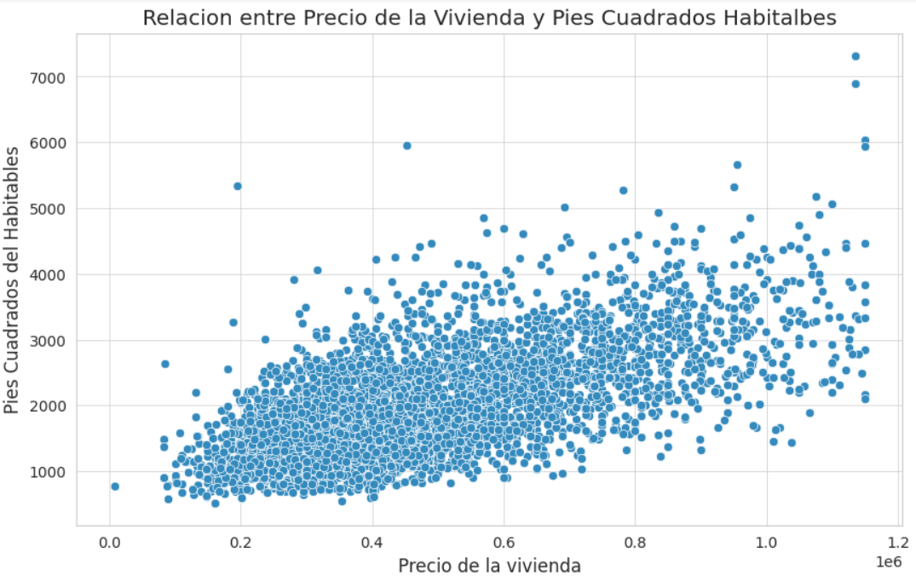
PRECIO Y TAMAÑO:
ANÁLISIS BIVARIADO
¿Cual es la relación entre el precio promedio de las viviendas y el tamaño de las mismas?
¿Existe una correlación entre los precios de las viviendas y los metros cuadrados
habitables de la misma?
Existe una correlación positiva considerable entre los precios de las viviendas y los metros cuadrados habitables como era de esperarse.
Es decir que en términos generales a
mayor cantidad de metros cuadrados habitables mayor es el precio de la vivienda.

Slide 16
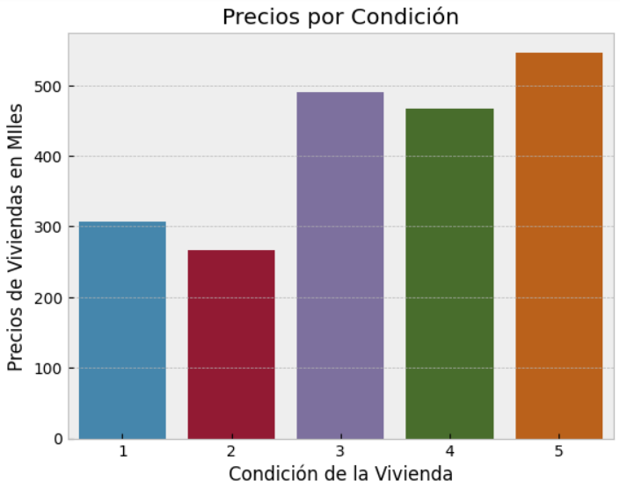
PRECIO Y CONDICION:
ANÁLISIS BIVARIADO
¿Cual es la relación entre el precio promedio de las viviendas y las condiciones de las mismas?
¿El precio promedio de las viviendas es mayor en la medida que mejora las condiciones de las mismas?
Y como era de esperarse, que a mejor condición de la vivienda mayor es el precio promedio de la misma.
No obstante se observa que no existen diferencias significativas entre los precios de las viviendas de condición 1 y 2 (condiciones más bajas) cuyos precios promedio rondan los $300.000 y entre las propiedades de condición 3 y 4 respectivamente cuyos precios promedios se observan cercanos a los $500.000.

Slide 17
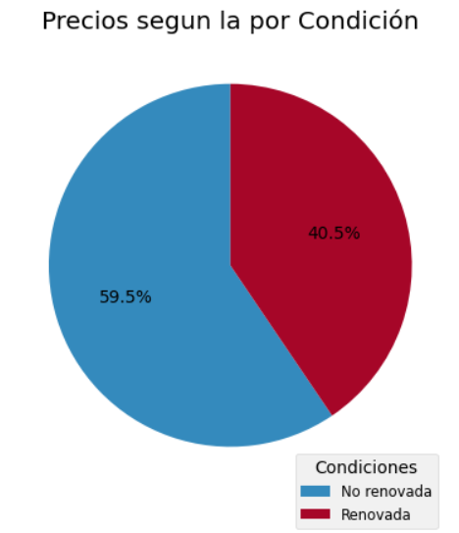
PRECIO - PLANTAS - RENOVACIÓN:
ANÁLISIS MULTIVARIADO
¿El precio de la propiedad se ve afectado si la vivienda fue renovada?
En primera medida analizamos: ¿Qué proporción de las viviendas fueron renovadas?:
Del gráfico circular se expone que el 40.5% de las propiedades fueron renovadas gráfico mientras que el 59.5 (la mayoria) no lo fueron. De todo modos como primer insight notamos que es muy alta la proporción de viviendas renovadas.
En segundo lugar: ¿El precio de las viviendas es mayor en la medida que la vivienda tiene más pisos?. ¿Influye si además la vivienda fue renovada?

Slide 18
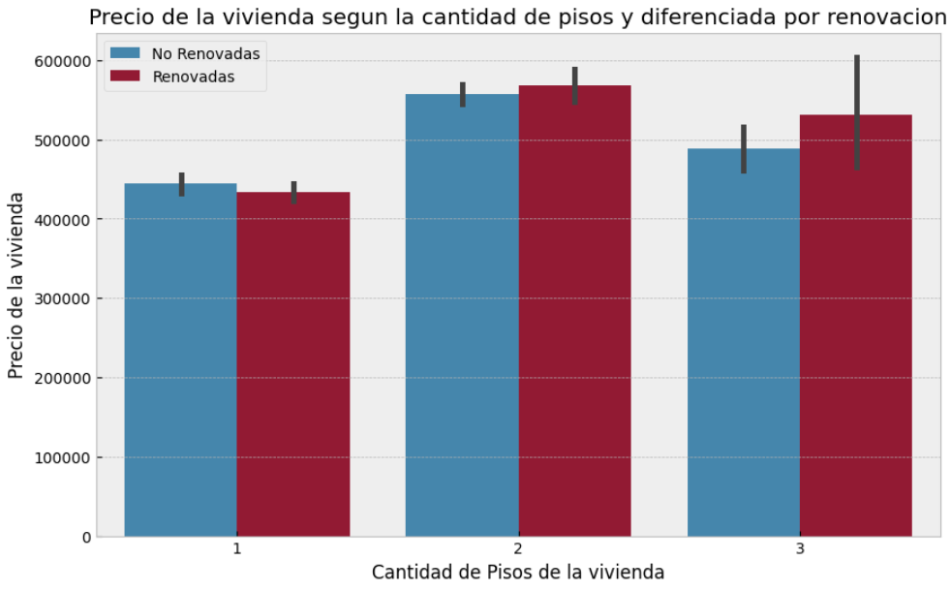
PRECIO - PLANTAS - RENOVACIÓN:
ANÁLISIS MULTIVARIADO
¿El precio de la propiedad se ve afectado si la vivienda fue renovada?
El gráfico de barras se desprende que los precios de las viviendas no son significativamente mayores a medida que la vivienda cuenta con mayor cantidad de pisos.
Este último gráfico visualiza, además, que el hecho que la vivienda haya sufrido una reforma no implica un cambio significativo en el precio de la misma.

Slide 19
4
INSIGHTS
Revelaciones y Conclusiones

Slide 20

Características de las viviendas en EEUU
Del análisis efectuado podemos concluir que el 89% de las viviendas que cuentan entre 3 y 4 habitaciones. Las viviendas con un baño dos baños representan el 90%%, existe aquí también una concentración muy significativa. Respecto la cantidad de pisos, el 97% de las propiedades cuentan con una o dos plantas
Análisis del Precio de las propiedades
Podemos concluir que los precios de la viviendas muestran una distribución prácticamente normal aunque se observa una leve asimetría de derecha. Además podemos observar que la mayor cantidad observaciones se encuentran concentradas entre los $200.000 y los $600.000. La media es de $487.575 mientras que la mediana es de $450.000, levemente inferior.
Al aplicar T test, el resultado que arroja el valor P es significativamente mayor a 0.05 (nivel de significancia), con lo cual únicamente podemos concluir que no podemos rechazar H0. En definitiva no podemos confirmar que hubo un cambio significativo en el precio de las viviendas entre el 2014 y el 2021

Slide 21

Relación existe entre el Precio y las Características de los inmuebles
Relación Precio/Tamaño: Existe una correlación positiva considerable entre los precios de las viviendas y los metros cuadrados habitables como era de esperarse. Es decir a mayor cantidad de metros cuadrados habitables mayor es el precio de la vivienda.
Relación Precio/Condición: Del análisis efectuado podemos confirmar que a mejor condición de la vivienda mayor es el precio promedio de la misma. No obstante se observa que no existen diferencias significativas entre los precios de las viviendas de condición 1 y 2 cuyos precios promedio rondan los $300.000 y entre las propiedades de condición 3 y 4 respectivamente cuyos precios promedios se observan apenas por debajo de los $500.000.
Relación Precio/Renovación/Pisos: Del estudio exploratorio concluimos que 40.5% de las propiedades fueron renovadas y que el hecho que la vivienda haya sufrido una reforma no implica un cambio significativo en el precio de la misma. Por último se desprende que los precios de las viviendas no son significativamente mayores a medida que la vivienda cuenta con mayor cantidad de pisos.

Slide 22

¿PREGUNTAS?

